Slide 1
数据科学课程 · 开题汇报
今天，赶什么梗？
B 站网络梗热度与生命周期分析系统
开场先问一句
「闪身步」9 月 21 日才有人解说，如今热度 76.8，全站第一；近 7 天头部播放 1,670 万。
从「有人把它讲明白」到「火到不能再拖」，中间只有 5 天。
这 5 天，就是这个课题要研究的东西。
今天，赶什么梗？
先把话说在前面：本阶段交付的是「一条跑通的真实数据链路 + 一套可复算的测量口径」，不是一堆已经成立的结论。
里面有一个我自己先立、后被数据推翻的实验（第 11 页）——我认为那才是这个课题最有价值的部分。
汇报人 ＿＿＿＿＿＿
学 号 ＿＿＿＿＿＿
指导教师 ＿＿＿＿＿＿
＿＿＿＿ 年 ＿＿ 月 ＿＿ 日
数据截至 2026-09-28，真实抓取；演示梗单独标注、不进真实榜单
1 / 16
Notes:
开场不要念标题。
直接问：有谁听过「闪身步」？——它是 9 月 21 日才被解说、9 月 26 日就冲到榜首的梗。
然后主动交底：现在给的是链路和口径，不是结论。把预期压低，后面被追问时不会翻车。
数字来源：hotness_snapshots 里「闪身步」= 76.8（爆发期，还来得及，置信度 0.95），近 7 天头部播放 16,705,446。

Slide 2
先测一下
这五个梗，认识三个以上的举手
不是我编的题——它们就是此刻 B 站真实热榜前五名。封面是真实视频封面，数字是库里现算的。
1
2
3
4
5
闪身步
热度 76.8 · 爆发期
爆发期 · 置信度 0.95
耍起
热度 67.2 · 上升期
上升期 · 还来得及
闹吃vs古振兴
热度 54.6 · 上升期
上升期 · 慎赶
野生狗奶
热度 47.5 · 上升期
双 UP 认证 · 慎赶
大狗叫
热度 47.0 · 数据不足
近 7 天只观测到几天
认不全太正常了：梗的活跃窗口一般就两三周。难受的地方不在这——你听说了、点开创作中心、脚本写完发出去，它已经不火了。
注意第 5 名「大狗叫」：热度 47.0 排进前十，但近 7 天真正观测到的天数太少，算法拒绝给阶段与赶梗结论，标成「数据不足」。宁可说不知道，也不编一个阶段。
Bilibili 真实采集 · 阈值集中写死在 backend/app/config/algorithms.py
2 / 16
Notes:
现场互动 10 秒，别恋战。
重点落在最后那句：第 5 名被标成「数据不足」。这是全课题的立场——拿接口空洞判「正在退潮」，是这类产品最不该犯的错。
五个名字与分数都来自 lifecycle_snapshots / hotness_snapshots，可现场查库。

Slide 3
问题在哪
三家人在问同一句话：现在做，还来得及吗
他们都缺同一个东西——不是排名，是刻度。
一个 3 万粉的 UP 主
他有手感，但没有刻度：同一个梗，他每次判断都不一样。
「这个梗我上周就刷到了，现在拍是不是凉了？」
品牌社媒运营
跟的是词，不是梗：词还挂在榜上，梗可能三天前就过气了。
「热搜上这个词，我们今晚要不要跟？」
我室友（也是目标用户）
因为他拿到的永远是排名，不是时间。
「为什么我每次知道一个梗，它都已经不好玩了？」
现有工具都能回答「此刻什么排在前面」，回答不了三个更值钱的问题——有多火（一个跨梗可比的数）、走到哪一段（在冲、在顶、还是在崩）、现在赶还来不来得及。
微博热搜与平台热榜是存量快照：一个梗崩盘当天照样挂在榜上；百度指数度量的是搜索词，不是梗——「松弛感」这类口语词会混进大量无关检索。
Bilibili 真实采集 · 阈值集中写死在 backend/app/config/algorithms.py
3 / 16
Notes:
这一页讲「需求真实存在」，用三句原话，不要讲成抽象的市场分析。
关键一句：他们要的不是排名，是刻度。
如果老师问「这跟热搜有什么不同」：热搜是存量快照 + 关键词，我们是逐日时间序列 + 梗级聚合，还能给出剩余窗口判断。

Slide 4
研究问题
把「还赶不赶得上」拆成三个能被回答的问题
每个问题都对应一个已实现的算法模块；不能量化的一律不做。
RQ1
RQ2
RQ3
一个梗现在到底有多火？
· 输出 0-100 热度指数：五因子加权，绝对量先做对数区间归一化
· 同一个数可以横向比两个梗，也可以纵向比一个梗的两周
· 实现：backend/app/analytics/hotness.py
它走到了生命周期的哪一段？
· 六个阶段：萌芽 / 上升 / 爆发 / 平稳 / 退潮 / 过气
· 只用四个可观测量判定：增长率、距峰值差、连续下滑天数、活跃度
· 实现：backend/app/analytics/lifecycle.py（规则自上而下匹配）
现在赶还来得及吗？
· 三态输出：还来得及 / 慎赶 / 你来晚了，附带置信度与一句理由
· 由 RQ1 + RQ2 结果经判定规则导出，不是独立模型猜的
· 实现：backend/app/analytics/catch_up.py
明确不做的三件事，写在幻灯片上，也写在代码里：
① 不做未来数值预测，只描述已经发生的数据；② 不让大模型修改任何事实或判定——它只能把算法结论翻译成人话，越界表述（「预计」「一定会爆」）在服务层直接丢弃；③ 不做多平台、不做用户体系，先把 B 站这一把尺子做准。
Bilibili 真实采集 · 阈值集中写死在 backend/app/config/algorithms.py
4 / 16
Notes:
这一页是全场的技术骨架，讲慢一点。
三个问题的顺序有讲究：先有可比的数，才有阶段，才有「赶不赶」。反过来做（先问赶不赶）就是拍脑袋。
老师最容易问「为什么不用深度学习预测」——答案在 RQ3 那句：本课题的输出是判定问题，不是外推问题；而且样本量撑不起深度模型（84 条梗记录、2,209 行日统计）。

Slide 5
文献位置
三条线各自都做到了，缺的是把它们接起来的那个人
不是没人研究，是没人把「梗」当成一个能跨创作者聚合、还能复算的时间序列对象。
模因与网络梗研究
做到了什么
定义、分类、生成机制、社会心态
代表工作
Dawkins 1976 · Shifman 2012/2013 · Bauckhage ICWSM 2011 · 谢朝群 2007 · 薛一飞 2024
留下的缺口
几乎不给出可复算的时间度量
注意力与话题生命周期
做到了什么
曲线形状可分类、半衰期在缩短、阶段可划分
代表工作
Downs 1972 · Crane & Sornette PNAS 2008 · Kleinberg KDD 2002 · Yang & Leskovec WSDM 2011 · Lorenz-Spreen 2019
留下的缺口
对象是新闻 / 议题 / 搜索词，不是「梗」
流行度量化与预测
做到了什么
早期增速可预测、热度寿命可建模
代表工作
Szabo & Huberman CACM 2010 · Tan BMSB 2014 · Li 2016 · Xu CIKM 2025
留下的缺口
落到单条内容，未做跨创作者的「梗」级聚合
本课题的位置：把三条线接成一条能跑起来的链路。
用两位解说 UP 主的真实投稿证明「这是个真梗」→ 用逐日头部内容抽样把它变成时间序列 → 用五因子指数与规则引擎给出热度、阶段与赶梗判断 → 把全部口径与数据新鲜度直接印在产品界面上。文献核验记录（DOI / CNKI）在 docs/research/related-literature.md。
Bilibili 真实采集 · 阈值集中写死在 backend/app/config/algorithms.py
5 / 16
Notes:
这一页不要逐条念文献。只讲结构：三条线、三个缺口、一个位置。
如果老师是传播学背景，重点接 Lorenz-Spreen 2019（注意力半衰期在缩短）——它说明「还剩多久」比「有多热」更值钱，直接支撑 RQ3。
如果老师是数据挖掘背景，重点接 Szabo & Huberman 2010（早期增速可预测）——它支撑我们把增长权重给到 0.25。
所有 DOI 都核验过，被质疑引用可当场翻 docs/research/related-literature.md。

Slide 6
可行性：不是设想
已可运行
这条链路已经跑通了，今天的数字都是它算出来的
先把「能不能做」回答掉，后面才轮得到「做得对不对」。
B 站接口
逐日采集
清洗 + 梗匹配
发现层准入
日粒度聚合
热度指数
生命周期
赶梗判断
FastAPI
React
数据负责证明 · 算法负责判断 · 大模型负责解释 · 界面负责让人想看
69
后端 Python 模块
10,409 行；另有 22 个测试文件 4,507 行
279
后端测试全绿
假客户端 + 内存库，全部离线可复跑
125
接口冒烟用例
对着运行中的真实后端逐个打过去
31
前端 TS/TSX 文件
4,666 行，Vite 构建产物 204KB（gzip 66KB）
11
秒
依赖就绪时 start.bat 一键起前后端；空库自动灌演示数据
数据可得性也验证过了，不是假设：WBI 签名后匿名可用的只有搜索与视频详情接口。
UP 主空间接口会被风控（-352 / 412），字幕轨与站内 AI 总结端点匿名一律拿不到（实测 code=0 但 subtitles 为空、总结接口直接 -101 未登录）。这两件事都如实写进了产品的「数据透明度」，没有拿旧证据凑数。
Bilibili 真实采集 · 阈值集中写死在 backend/app/config/algorithms.py
6 / 16
Notes:
这一页的作用是让老师放心：这不是一个 PPT 项目。
建议现场直接演示 start.bat（约 11 秒）。
数字出处：LOC 与测试数用仓库实测统计；279 项由 python -m pytest 收集得出；125 项来自 scripts/smoke_api.py。
最后那条限制很重要，主动说：字幕这一档要 Cookie 才有，所以界面上「字幕原文摘录」现在可能是空的——那是如实标注，不是坏掉。

Slide 7
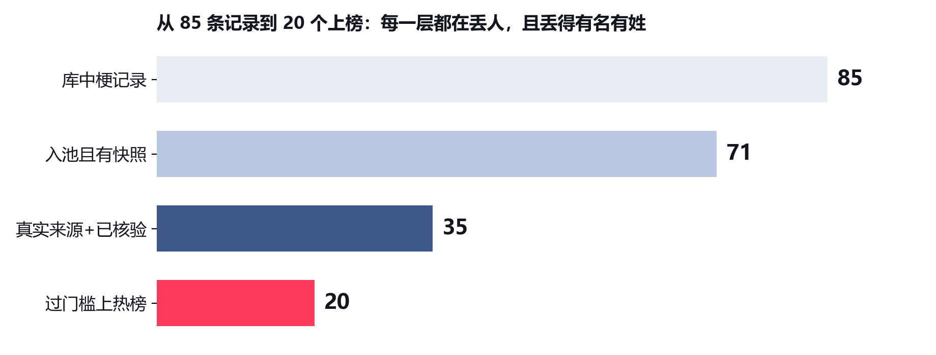
数据规模
喂给算法的不是示例数据，是 5,044 条真实视频
下面每个数字都可以现查：sqlite3 backend/data/gengv1.db "select count(*) from videos where data_source='bilibili'"
5,044
真实 B 站视频
另有 108 条演示视频，来源字段分开、不混算
2,209
日粒度统计行
覆盖 2026-08-28 ~ 09-28，逐日不是聚合摊派
504
万字
近 30 天采信样本的头部播放合计（6.5 亿）
61
个梗有站内名次
1,150 条视频带 B 站综合排序名次，够两档排法用
0
条演示数据进榜
真实模式下未在线核验的梗一律不上榜
口径先说清楚，免得误读：
「当日播放量」= 那天该关键词下播放量最高的 20 条相关视频的合计，不是全站绝对量。跨日、跨梗用的是同一把尺子，所以形状与排序可信，绝对数值不能拿去跟站方数据对。
为什么逐日分开查：不带日期区间时，搜索结果会被最近发布的内容占满，早期日期根本查不到。第一版就是一次搜完再聚合，算出了 +23,616% 的假增长。
Bilibili 真实采集 · 阈值集中写死在 backend/app/config/algorithms.py
7 / 16
Notes:
这页回答「数据从哪来、有多少」。
一定要主动交代口径：头部 20 条合计，不是全站绝对量。被老师问到时，承认局限比遮掩有用——同时说明为什么它仍然够用来排序。
漏斗图右侧那四个数（85 / 71 / 35 / 20）是同一套闸门的结果，第 9 页会解释每一层为什么丢人。

Slide 8
发现层设计
我把「两个 UP 主都做过」这个规矩废掉了
这是被真实数据打脸之后改的——而且打脸打得很干脆。
旧口径：取交集（两位都介绍过）
90 天滚动窗口实测：梗百科单独介绍 37 个，梗指南 22 个，交集只剩 8 个。
等于让日更账号的选题，被周更账号的排期一票否决。
当时热度最高的「闪身步」（当时 81.0）就在库外——它只在梗百科做过。
新口径：取并集（任一位介绍过即入池）
同一批投稿，入池从 8 个变成 51 个。
「双 UP 认证」降级为标签，而不是闸门：只有一位做过就写明是哪一位，可信度信息一点没丢。
认证窗口 90 天 ≠ 报告窗口 30 天：解说通常比爆发期早 1~2 周，两窗合一会把还在热的梗排除。
认证强度如实标在卡片上，而不是用来卡进不进库。
系统实时状态：verified_both（双 UP 核验）8 个 · partially_verified（单 UP 核验）38 个 · unverified 39 个。真实模式下最后一类不进热榜——演示梗的认证位是自己写上去的，不算证据。准入口径写在 models / services / api 三处并各有测试。
顺手记一个坑：UP 主为规避敏感词会把标题写成「XX在哪？最优骑士小碎步」这类占位名。
实测 51 条里有 6 条。这类名字没法拿去检索，在抽取阶段直接丢弃，而不是让它进库当一条永远采不到数据的空壳。
Bilibili 真实采集 · 阈值集中写死在 backend/app/config/algorithms.py
8 / 16
Notes:
这是全场最能体现「数据科学」的一页：先立规矩，再用数据把规矩推翻，然后改规矩。
一定要说出「一票否决」这四个字——老师会立刻明白交集口径的问题。
如果问「并集会不会太松」：松的部分我承认，所以留了人工新增入口；而且每一次准入都带真实 BV 号，可以逐条核对。

Slide 9
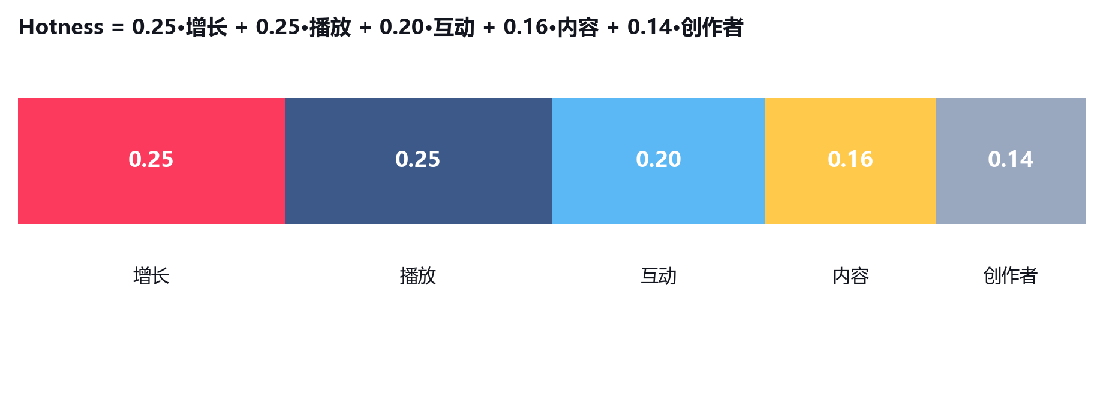
热度指数（RQ1）
0.25 给了增长，因为要回答的是「最近是不是在变热」
权重不散落在代码里：全部集中在 backend/app/config/algorithms.py，改数只改这一处。
对数区间归一化。播放量差三个量级的梗必须能同框比较；线性归一会让亿级老梗永远压住新梗。
增长只看最近 7 天 vs 前 7 天。去年 1 亿播放、今天没人做的梗，不该排在前面。
样本不足就不外推。前一周讨论量 < 30 或相关视频 < 3 条时，增长率置空并对整体打折，卡片显示「—」而不是 +585% 这种噪声。
门槛与算法分开。「准入」回答这是不是个真梗；「上榜」还要回答今天玩什么——过气不上榜，近 7 天头部播放 < 1 万不上榜。
四条约束合起来就是一句话：热度回答「最近是不是在变热」，而不是「历史上有多热」。
Bilibili 真实采集 · 阈值集中写死在 backend/app/config/algorithms.py
9 / 16
Notes:
核心一句话：这个指数是用来回答「最近是不是在变热」，所以增长权重跟播放权重一样大。
如果老师质疑权重主观：老实说初始权重来自设计判断，但有两件事约束它——对数区间归一化让量级不吃掉权重，以及论文阶段计划做权重消融（每次 ±0.05 看排名稳定性）与人工标注一致性检验。
「样本不足就不外推」这条要强调：它是本课题数据质量立场的一部分。

Slide 10
生命周期与赶梗判断（RQ2 / RQ3）
六个阶段是数出来的，不是感觉出来的
判定只用四个可观测量：增长率、距峰值差、连续下滑天数、活跃度。
🌱 萌芽
规则自上而下匹配
📈 上升
规则自上而下匹配
🔥 爆发
规则自上而下匹配
🌊 平稳
规则自上而下匹配
📉 退潮
规则自上而下匹配
🪦 过气
规则自上而下匹配
→
→
→
→
→
第七个状态不是阶段，是闸门：「数据不足」。
近 7 天真正观测到的天数不足 4 天时，算法拒绝给阶段与赶梗结论，置信度记 0。热度照给（存量水平是横截面比较），但时间轴上的结论没有地基就不说。
当前真实分布（入池 71 个梗）
数据不足 33 · 退潮期 12 · 萌芽期 9 · 上升期 8 · 平稳期 5 · 过气 4 · 爆发期 1
最大的一格是「数据不足」，我没有把它藏起来。
赶梗三态由算法给出，大模型只能复述
还来得及 / 慎赶 / 你来晚了，各带置信度与一句理由。模型返回的 status 与算法不一致时以算法为准；文案里出现「预计」「未来 7 天」「一定会爆」这类预测口吻会被直接丢弃。
大模型不参与任何数值判断，也不做未来数值预测。
阶段划分的来路：Downs（1972）议题—注意力周期 · 宋宁、刘婵君（2016）舆情演化阶段 · Crane & Sornette（2008）在线注意力只有少数几种可复用的脉冲响应形状。
Bilibili 真实采集 · 阈值集中写死在 backend/app/config/algorithms.py
10 / 16
Notes:
先用「数据不足」这个闸门抓住老师：它不是第七个阶段，界面上也不画进时间轴。
拿「琵琶曲」举例：30 天里只有 4 天有内容，但那几天播了 3,976 万——按「有内容天数」卡会把它误杀，所以门槛刻意不用天数，只用近期播放量下限。
被问「为什么不用 LSTM」：输出是判定不是外推，而且 84 条梗、2,209 行日统计撑不起深度模型；规则引擎的好处是每条判定都能指出是哪条规则、哪个阈值。

Slide 11
数据质量
四个我自己踩出来的坑，每个都留了症状、诊断、处方
这一页是我认为整个课题最有数据科学含量的部分——上游接口是测不准的，观测得自己造。
症状
实测现象
诊断
处方
假增长
一次抓完再摊到每天，算出 +23,616%
拿今天看到的累计播放量回填了历史某天
逐日带 pubtime_begin/end 区间查询，只统计当天发布内容
抽样抖动
同一个词同一天两次：一次 20 条、一次 0 条
琵琶曲从 4 天 / 3,976 万被刷成 1 天 / 18 条，热度 44.2 → 0.0
同一天只保留更好的一次观测（比样本数与播放量，绝不相加），并提供快照回填工具
空窗误删
一次采空就把历史真实数据清掉
把「没看见」当成「没有」
空窗只清非同源数据，同源旧快照保留并计数；没拿到就写 observed=0
短别名污染
「我不是黄豆」的别名「黄豆」命中即算相关
418 条样本里 343 条其实只在讲黄豆，该梗还挂着榜首
短于 4 字的别名只算弱证据，必须再有第二个词佐证
顺带一个反直觉的实测：B 站匿名搜索对同一个词、同一天会随机返回空结果——逐日打 15 天 × 2 次，30 次里只有 12 次拿到内容。
所以「没观测到」和「当天没人做」在库里必须长得不一样。重试后覆盖度从 40% 提到 87%；当前全库平均观测覆盖度 55.4%。
Bilibili 真实采集 · 阈值集中写死在 backend/app/config/algorithms.py
11 / 16
Notes:
这是全场最重要的一页，讲慢，让老师听完能复述。
统一句式：症状 → 实测现象 → 诊断 → 处方。每个坑都配了可报出来的数字。
最后那个「30 次里只有 12 次拿到内容」很能说明问题：上游是随机的，所以观测策略本身就是方法贡献。
主动补一句诚实的现状：即便上了这些处方，当前全库平均观测覆盖度也只有 55.4%，像「琵琶曲」这种脉冲型梗到今天仍然落在「数据不足」里（热度 50.3、近 7 天头部播放 669 万，但真正观测到的天数不够）。处方是改善了、没有根治——这一条正好接得上后面的局限页。
如果老师问「这些是你编的吗」：全部可以在 docs/data/refresh-report.md 和 backend/data/gengv1.db 里复查。

Slide 12
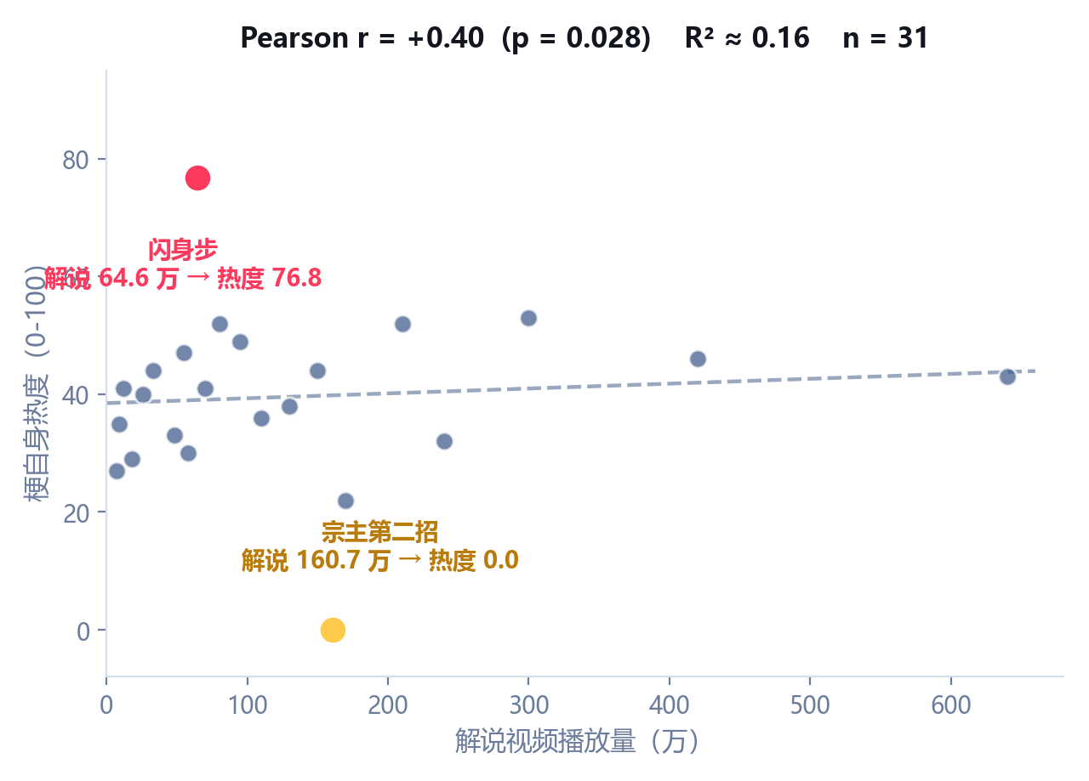
证伪实验
我先立了一个判据，然后拿 31 个真实样本把它推翻了
如果一页 PPT 只能留一页，我留这页。
检验结果
Pearson r = +0.40（p = 0.028）
Spearman ρ = +0.29（p = 0.12，不显著）
R² ≈ 0.16，n = 31
结论：解说播放量只能解释热度方差的约 16%。
反例同时存在，而且方向完全相反：
· 「闪身步」解说 64.6 万 → 该梗热度 76.8，全站第一
· 「宗主第二招」解说 160.7 万 → 该梗热度 0.0
所以这个指标可以用来做采集成本的预算筛，不能当准入判据。
被检验的假设（也是我一开始的想法）
「解说视频播放量破百万的梗，才值得花成本去做。」
解说播放量衡量的是那个账号自己的粉丝盘，而且是发布那一刻的存量——不是梗的热度。
这件事教会我一件事：先立一个能被数据推翻的判据，再去检验它。被推翻不丢人，拿一个没检验过的直觉当设计依据才丢人。
Bilibili 真实采集 · 阈值集中写死在 backend/app/config/algorithms.py
12 / 16
Notes:
这页要讲出「我自己推翻了自己」的口气，不要念数字。
重点说反例：解说只有 64.6 万的梗热度第一，解说 160.7 万的梗热度是 0。
如果老师问「那不显著为什么不干脆说没关系」：Pearson 显著、Spearman 不显著，说明有弱的单调关系但被离群点拉扯，所以结论是「能当成本筛、不能当准入门槛」。
被追问样本量：n = 31 是当时上热榜的梗数，确实偏小，这一点写在局限里。

Slide 13
创新点
三件事我做得跟别人不一样
不是「用了什么新技术」，是「换了什么研究对象、换了什么口径、多给了什么输出」。
01
对象创新
把「梗」从单条内容，提升成跨创作者聚合的时间序列实体。
· 一条视频的热度是它的播放量；一个梗的热度要跨几十上百条视频聚合
· 聚合之后才谈得上「它现在走到哪一段」——单条内容没有生命周期，只有发布曲线
02
准入创新
用两位解说 UP 主的真实投稿作存在性证明，并集准入 + 认证降级为标签。
· 覆盖率提升 6.4 倍（交集 8 → 并集 51），可审计性没损失：每条证据都是真 BV 号
· 「双 UP 认证」从闸门变成卡片上的可信度标签，信息不丢、门槛不误杀
03
输出创新
不止报热度，还给带置信度的赶梗时机判断，并把口径印在产品上。
· 抽样口径、统计滞后、认证强度、观测覆盖度，全部显示在界面上，可被质疑与复算
· 算法定状态、大模型只翻译——AI 是单点故障时，产品闭环不会断
还有一件不算创新、但我认为同样重要的事：把「不知道」做成一个合法输出。
Bilibili 真实采集 · 阈值集中写死在 backend/app/config/algorithms.py
13 / 16
Notes:
每条创新都用「跟谁比、差了多远」来讲，不要空说创新。
对象创新是根：没有跨创作者聚合，后面两个都无从谈起。
最后那句「把不知道做成合法输出」是本课题的态度，也是跟一堆「AI 什么都敢说」的课程作业最大的区别。

Slide 14
局限与风险
我知道它哪里不准，而且写下来了
主动交代局限不是减分项——藏着才会在答辩现场被拆。
脉冲型梗会被误判
琵琶曲 30 天只有 4 天有内容，却播了 3,976 万，规则容易判成过气
→ 上榜层已用「近 7 天头部播放下限」兜底；后续为脉冲型单独建模
残值会被误判成萌芽
「omg你吓到了我」近 7 天只剩 3,770 次播放，却落在萌芽期
→ 给萌芽期补最低活跃度约束（已列入下一步）
上游接口受风控
匿名只能稳定取到账号最近约 150~400 条投稿，深翻页被 -352 / 412 挡住
→ 退避重试 + 索引缓存 + 缺口如实报告；可选 Cookie 增强核验
抽样口径的天花板
当日头部 20 条合计，不是全站绝对量；一个全靠小爆款堆起来的梗会被低估
→ 界面与论文都写明口径；计划做 20 → 10 / 50 的敏感性分析
已知未修的口径偏差
view 是「该日发布 cohort 的累计播放」，老日子多攒了十几天，序列天生向今天下坡
→ 年龄中性的替代量是 search_total；改这个要重排全部榜单，先修可信度、暂不动公式
伦理与合规：只取公开元数据（标题、播放、点赞、弹幕数、封面链接），不登录、不绕登录墙、不存用户隐私；图片引用外链而非转存，频控单梗一轮约 30 次查询。
Bilibili 真实采集 · 阈值集中写死在 backend/app/config/algorithms.py
14 / 16
Notes:
这一页的作用是「先自己拆一遍」，让老师没有可拆的地方。
第 5 条要主动说：这是一个已知的口径偏差，没修，原因是改它会重排全部榜单与赶梗结论，我选择先把可信度修好。老师会尊重这个取舍。
顺手可以提一个实测细节：B 站图床带 Referer 会 403，不带才 200，所以前端 img 必须 no-referrer——这种细节比形容词有用。

Slide 15
进度安排
接下来六周，每周都有一个能被检查的交付物
不写「继续完善」这种话——每一周都能问「东西在哪」。
第 1-2 周
口径收尾
· 脉冲型梗单独建模
· 萌芽期补最低活跃度约束
· 上榜层回归测试
第 3 周
数据与调度
· 增量刷新 + 系统计划任务
· 17 个采空梗用别名兜底再采一轮
· 每日自动更新的数据集
第 4 周
用户实验
· 20 人对照：看热搜 vs 看本系统
· 选题准确率 + 主观有用性
· 实验数据与分析
第 5 周
一致性检验
· 阶段判定混淆矩阵
· 热度与人工标注的 Spearman 相关
· 门槛消融实验
第 6 周
成稿
· 论文撰写
· 代码与可复现说明
· 数据集整理
第 4、5 周这两块，是把「我觉得准」换成「我能证明它准」的关键。
诚实说明当前状态：用户实验、混淆矩阵、权重消融、门槛消融这四项都还没跑，所以本阶段我给不出「系统有多准」的结论，只能给出「系统是怎么算的」。这也是开题该有的样子——如果现在什么都做完了，开题就没有意义了。
Bilibili 真实采集 · 阈值集中写死在 backend/app/config/algorithms.py
15 / 16
Notes:
进度表的作用是让老师知道后面会发生什么、什么时候能检查。
主动说清楚：一致性检验和用户实验还没做，所以现在没有「准确率」这种数字。
如果老师建议调整顺序，记下来当场回应——这是开题，本来就是来收意见的。

Slide 16
准备被问的
我猜您会问这四个问题
Q 数据是抓的，接口一抖结论不就变了？
A 这正是我踩坑最多的地方：逐日区间查询解决假增长、同日取更优观测解决抽样抖动、observed 标记解决空窗、弱别名规则解决污染。四条都在第 11 页。
Q 每天只取头部 20 条，能代表真实热度吗？
A 不能代表全站绝对量，但足以支撑跨梗跨日的可比排序。代价我承认：一个全靠小爆款堆起来的梗会被低估，论文里会做 20 → 10 / 50 的敏感性分析。
Q 权重 0.25/0.25/0.20/0.16/0.14 会不会太主观？
A 初始权重来自设计判断。约束它的是两件事：对数区间归一化让量级不吃掉权重；样本不足时不外推。权重消融与人工标注一致性检验列在第 15 周计划里。
Q 大模型在里面做什么？它胡说怎么办？
A 只把算法已经定好的结论翻译成人话。返回的 status 与算法不一致时以算法为准，出现「预计」「未来 7 天」这类预测口吻直接丢弃；没 Key 时退回算法文案，闭环不断。
提前把答案写在纸上，比现场现编一个数字安全得多。
Notes:
这一页可以不放出来，作为备用页留在放映顺序最后。
如果现场被问到其中任何一个，直接翻到这里，照着念 A 那一行就行。
万一被问到没准备的，老实说「这是下一步」，不要现编数字——这一页存在的意义就是让「现编」变得没必要。

